Slide 1
第三章 Java 的表达式，流控制，数组
运算符
表达式
流控制
数组
1

Slide 2
运算符与表达式
与C不同之处：
  Java是强类型语言，类型限制比C严格，运算符的操作对象的类型会受到更多限制。
  Java不提供指针运算符，增加了对象操作符
  instanceof，字符串运算符+和零填充的右移>>>等。

Slide 3
Java操作符类别
算术运算操作符：+，-，*，/， %， ++， - -
关系操作符：>, >=, < <=, ==, !=
位操作符：>>, <<, >>>, & , |, ^(逐位异或），~ (按位取反）
逻辑操作符：&, |, !, ^(异或),&&， ||
赋值操作符：=， +=， -=， *=， /=， %=，&=， |=， ^=， <<=, >>=, >>>=
其它操作符: ?: , [], . , ( ),(type), new, instanceof

Slide 4
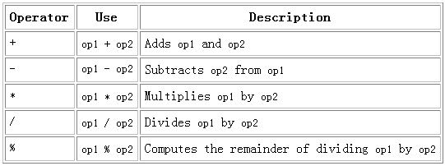
算术运算操作符

Slide 5
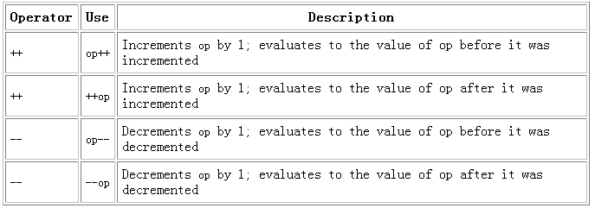
算术运算操作符

Slide 6
混合类型算术运算结果类型
结果类型 | 操作数类型
long | 每个操作数都不是float 或double，并且至少一个操作数是long
int | 每个操作数都不是float 或double，并且每个操作数都不是long
double | 至少一个操作数double
float | 至少一个操作数是float,每个操作数都不是double

Slide 7
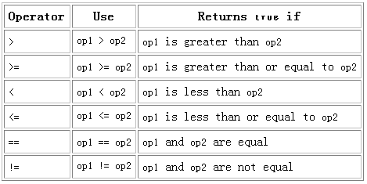
关系操作符

Slide 8
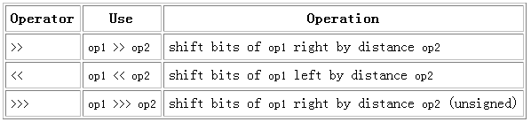
位操作符 - 移位运算

Slide 9
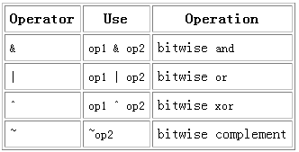
位操作符 -逻辑运算

Slide 10
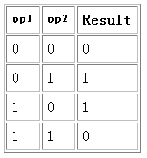
位操作符 - 异或

Slide 11
位操作示例
public class BitwiseDemo {
static final int VISIBLE = 1;
static final int DRAGGABLE = 2;
static final int SELECTABLE = 4;
static final int EDITABLE = 8;
public static void main(String[] args)
{
int flags = 0;
flags = flags | VISIBLE;
flags = flags | DRAGGABLE;
if ((flags & VISIBLE) == VISIBLE)
{
if ((flags & DRAGGABLE) == DRAGGABLE)
System.out.println("Flags are Visible and Draggable.");
}
flags = flags | EDITABLE;
if ((flags & EDITABLE) == EDITABLE)
System.out.println("Flags are now also Editable.");
}
}

Slide 12
运行结果
Flags are Visible and Draggable.
Flags are now also Editable.

Slide 13
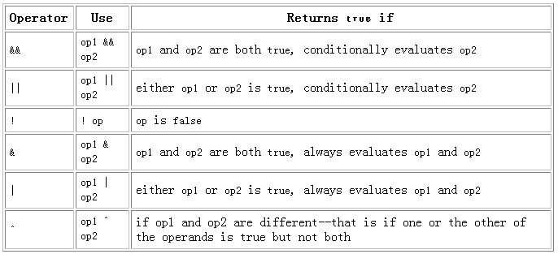
逻辑操作符

Slide 14
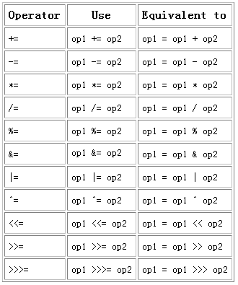
赋值操作符

Slide 15
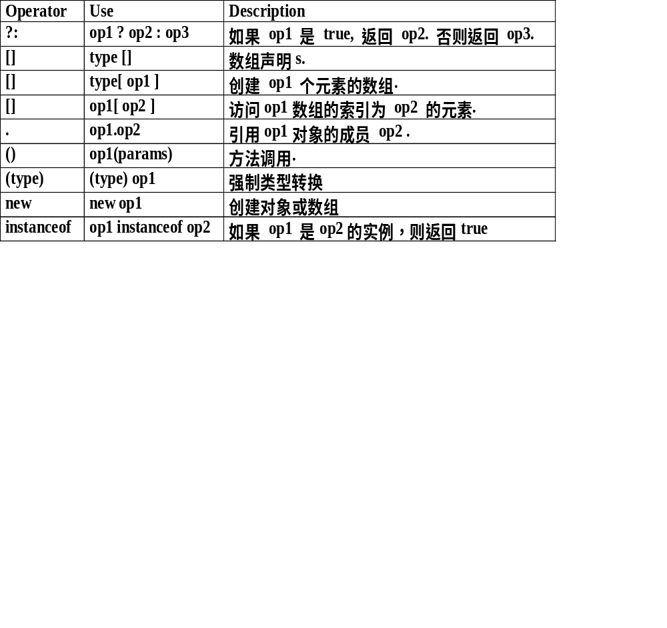
其它操作符

Slide 16
逻辑操作符与位操作符
逻辑操作符与位操作符相同的，根据操作数判定是何种运算符
&, | -- 称为不短路与、或；
&&,|| -- 称为短路与、或。

Slide 17
用+ 运算符连接字符串
String salutation = “Dr. ”;
String name = “Pete” + “Seymour” ;
String title = salutation + name ;
则title 值：Dr. Pete Seymour

Slide 18
右移操作符 >> 和 >>>
>> ：带符号右移
  -256 >> 4 = -256/24 = -16
  1010 … >> 2 → 111010...
>>>：无符号右移，以0 填充
  1010 … >>> 2 → 001010 ...

Slide 19
Java 强制类型转换
一般形式：(type) expression
  例：(float)x/2
对强制类型转换的限制：
  整型与浮点型可以相互转换，但基本类型和数组、对象等复合类型之间不能互相转换。

Slide 20
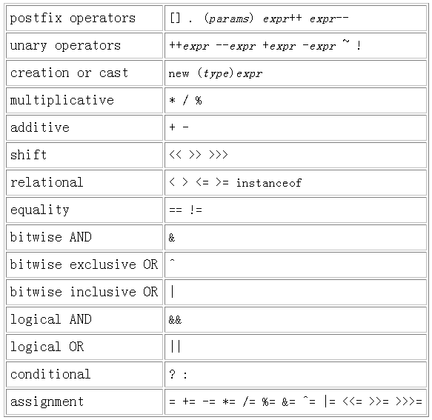
运算符的优先级

Slide 21
流控制（流程控制）
三种控制结构：
  顺序
  分支
    if … else
    Switch … case
  循环
    for
    do … while
    while

Slide 22
while 循环
一般格式：
  while (expression)
  {
  …
  }

Slide 23
while 例子
public class WhileDemo
{
public static void main(String[] args)
{
String copyFromMe = "Copy this string until you " +"encounter the letter 'g'.";
StringBuffer copyToMe = new StringBuffer();
int i = 0;
char c = copyFromMe.charAt(i);
while (c != 'g')
{
copyToMe.append(c);
c = copyFromMe.charAt(++i);
}
System.out.println(copyToMe);
}
}

Slide 24
do … while 循环
一般形式
  do
  {
  } while(expression);

Slide 25
do … while 循环例子
public class DoWhileDemo
{
public static void main(String[] args)
{
String copyFromMe = "Copy this string until you " +"encounter the letter 'g'.";
StringBuffer copyToMe = new StringBuffer();
int i = 0;
char c = copyFromMe.charAt(i);
do
{
copyToMe.append(c);
c = copyFromMe.charAt(++i);
} while (c != 'g');
System.out.println(copyToMe);
}
}

Slide 26
for 循环
一般形式
  for (initialization; termination; increment)
  {
  …
  }

Slide 27
for 循环例子
public class ForDemo
{
public static void main(String[] args)
{
int[] arrayOfInts = { 32, 87, 3, 589, 12, 1076,
2000, 8, 622, 127 };
for (int i = 0; i < arrayOfInts.length; i++)
System.out.print(arrayOfInts[i] + " ");
System.out.println();
}
}

Slide 28
if … else 分支
一般形式：
if (expression)
{
…
}
else
{
…
}

Slide 29
if … else 例子
public class IfElseDemo
{
public static void main(String[] args)
{
int testscore = 76;
char grade;
if (testscore >= 90)
grade = 'A';
else if (testscore >= 80)
grade = 'B';
else if (testscore >= 70)
grade = 'C';
else if (testscore >= 60)
grade = 'D';
else
grade = 'F';
System.out.println("Grade = " + grade);
}
}

Slide 30
switch … case 分支
一般形式：
  switch (expr1){
  case expr2: … ; break;
  case expr3: … ; break;
  …
  default:…
  }

Slide 31
特殊跳转命令
break [label]
  从switch语句、循环语句中跳出。
continue[label]
  跳过标号循环体的其余部分，不带label 跳过最内层循环的剩余语句。
label: statement

Slide 32
关于程序控制的小经验
尽量不要使用goto 或者标号，这都是旧的语法，虽然可能不会伤害可读性，但是仍然不是好的编码习惯；
能够使用for 循环的时候，最好用for 循环，效率最高，代码最简单；
多层嵌套的if…else 很难读，要注意格式和注释，如果分支很多，可以考虑通过函数变换转换为switch … case
尽量应用大家常用的控制思路，比如状态机等，方便其他人理解

Slide 33
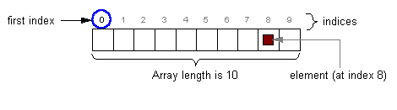
数组的结构

Slide 34
数组
数组中的元素都是同一种类型。
数组的长度在创建的时候确定，并且在创建后固定不变。
如果要建立存储不同类型数据的集合，或者要求集合的长度可以动态变化，可以使用Collection(集合）类。

Slide 35
数组声明
可以声明基本类型和类类型的数组声明包含两部分：数组类型与数组名称。
  格式：
  C,C++ 标准形式：
  char s[] ;
  Point p[] ;
  char [] s ;
  Point[] p ;

Slide 36
数组的声明
在Java中数组作为类来处理，所以数组声明并不创建实例对象，而是创建一个可用来引用该数组的引用。

Slide 37
数组的创建与初始化
可以象其它对象一样，使用new来创建，格式：
new elementType[arraySize]
  例：
  char [] s ;
  s = new char[20]; //创建有20个字符的数组

Slide 38
数组的初始化
数组元素是被初始化的。
字符串 -- \u0000, null
对象数组 -- null
用初始值创建数组
  String names[ ] = { “Jack”, “Wang”, “Lee”};
  int a[ ] = {1, 2, 3};
  Date d[] = { new Date( ), new Date( ), new Date( )}

Slide 39
对象数组
除了基本类型以外，还可以创建对象类型的数组。
Point[] p ;
p = new Point[100];
//创建100个引用
创建100个Point对象：
p[0] = new Point( );
p[1] = new Point( );
…

Slide 40
多维数组
声明方法
int a[ ][ ]; 或int [ ][ ] a;
实例化
  a = new int[4][4]; //直接为每一维分配内存，生成规则数组
  a = new int[4][ ]; // 只有最后维可以不给值，其它都要给，
  //以生成不规则数组
  a[0] = new int[10] ;
  a[1] = new int[5];
  …
数组成员变量length -- 数组元素个数:
  a = new int [10][12];
  a.length = 10 ;
  a[0].length = 12 ;

Slide 41
数组拷贝
数组一旦创建，其大小不可变，但已有的数组变量可指向全新的数；该数组原指的内容丢失
  int a[ ] = new int[6];
  a = new int[10] ; // 不必重新声明 a
数组变量之间赋值是引用赋值。
  int a[ ] = new int [6];
  int b[ ];
  b = a ;
a
b

Slide 42
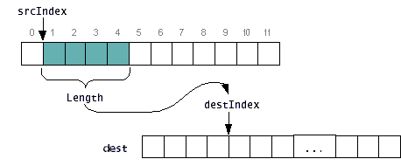
数组拷贝
数组数据的复制，通过拷贝数组的函数。
  System.arrayCopy(Object source, int srcIndex,
  Object dest, int destIndex,
  int length)

